Slide 1
DESCRIPCIÓN, ANÁLISIS Y COMPARACIÓN DE DIVERSAS FORMULACIONES DEL ALGORITMO SIMPLE Y EXTENDIDO DE EUCLIDES
Participantes:
-Eileen Karin Apaza Coaquira
-Renzo Leonardo Gallegos Vilca
-Xiomara Leonor Puma Torres
-Santiago Alonso San Roman Olazo

Slide 2
Algoritmos
INTRODUCCIÓN
Algoritmo de Euclides
Algoritmo de Euclides Básico
Algoritmo Binario del mcd
Algoritmo de Euclides con menor resto
Algoritmo de Euclides Extendido
Algoritmo de Euclides Extendido Recursivo
Algoritmo de Euclides Extendido Iterativo.

Slide 3
El mejor algoritmo de Euclides
Algoritmo de Euclides con menor resto
Concepto Matemático
Ceil( x ): Devuelve el menor entero mayor o igual a x.
x=Min {n ∈ Z | n >= x}
Ejemplo:
ceil(2.25) = 3 , ceil(2)=2 ,Ceil (-2.25)=-2
Floor(x): Devuelve el más grande entero menor o igual a x.
x=Max {n ∈ Z | n <= x}
Ejemplo:
Floor(2.8) =2 , Floor(-2)=-2 , Floor(-2.3)=-3
Notemos que x = x si y sólo si x es entero, en otro caso x= x + 1.
Usamos Ceil(x) y Floor(x), para poder encontrar el menor resto .

Slide 4
CÓDIGO DEL ALGORITMO DE EUCLIDES CON MENOR RESTO
#include <iostream>
#include <NTL/ZZ.h>
using namespace std;
using namespace NTL;
ZZ mcdMenorResto(ZZ a, ZZ b){
ZZ c,d,r;
if(a==0){
c=b;
}
else{
c=a;
d=b;
}
while(d<0 or d>0){
r=c-d*(c/d+1/2);
c=d;
d=r;
}
return abs(c);
}
int main() {
ZZ a,b;
cin>>a;
cin>>b;
cout<<mcdMenorResto(a,b)<<endl;
return 0;
}

Slide 5
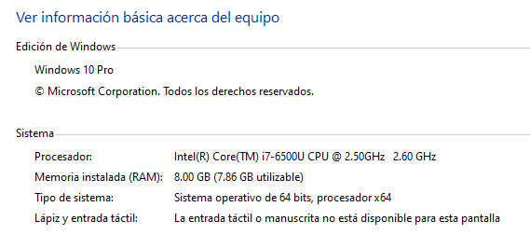
CARACTERÍSTICAS DEL SISTEMA

Slide 6
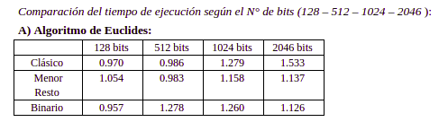
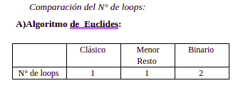
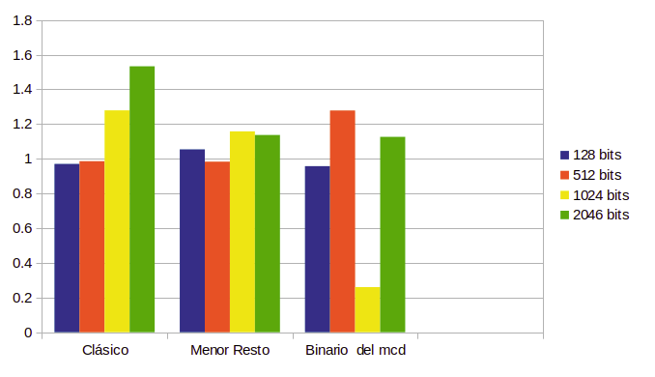
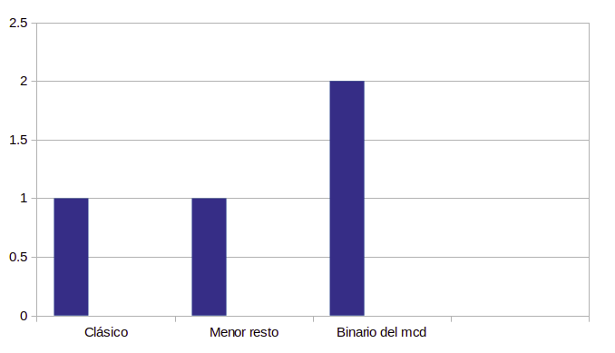
Comparación con el resto de algoritmos

Slide 7
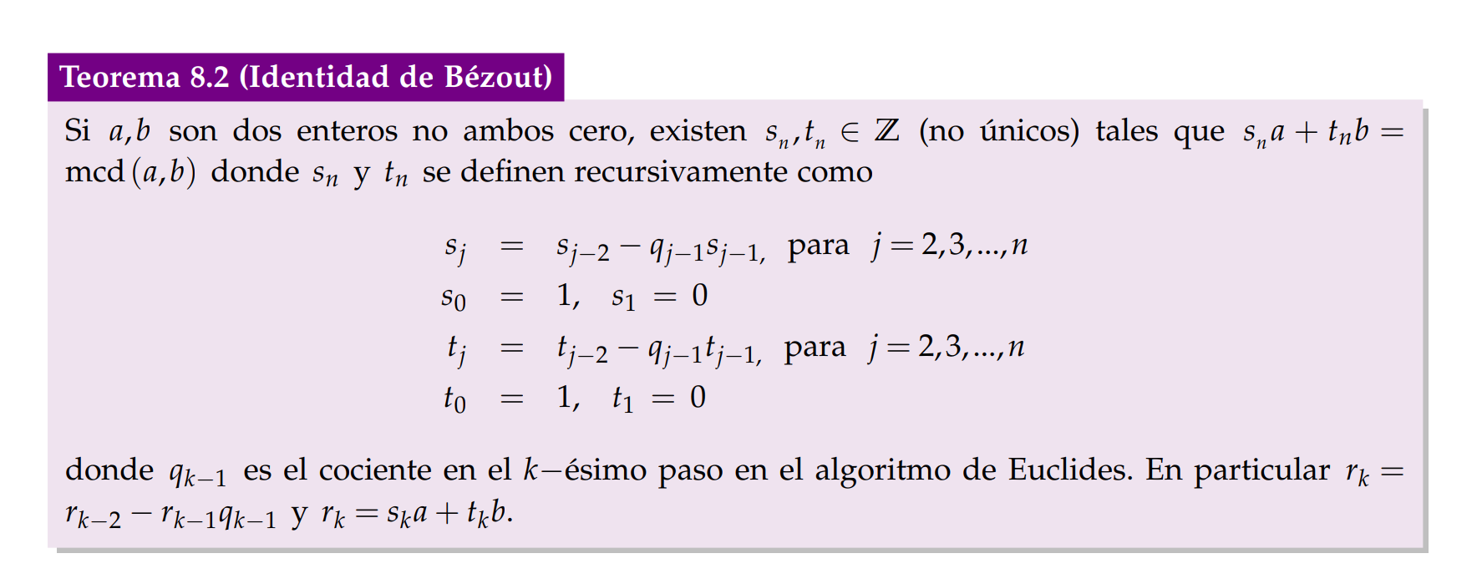
El mejor algoritmo extendido de Euclides
Algoritmo extendido de Euclides iterativo
Concepto Matemático

Slide 8
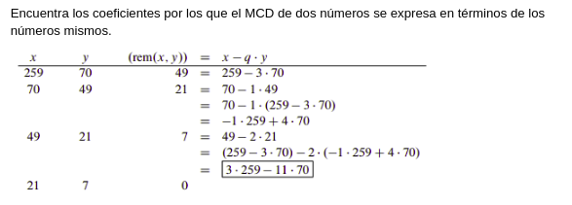
El mejor algoritmo extendido de Euclides
Algoritmo extendido de Euclides iterativo
Seguimiento Numérico

Slide 9
CÓDIGO EXTENDIDO DE EUCLIDES EN SU FORMA ITERATIVA
#include <iostream>
#include <NTL/ZZ.h>
using namespace std;
using namespace NTL;
void eucExt(ZZ a, ZZ b, ZZ& x, ZZ& y)
{
x = ZZ(1), y = ZZ(0);
ZZ x1(0), y1(1), a1(a), b1(b);
while (b1 != 0)
{
ZZ q = a1 / b1;
tie(x, x1) = make_tuple(x1, x - q * x1);
tie(y, y1) = make_tuple(y1, y - q * y1);
tie(a1, b1) = make_tuple(b1, a1 - q * b1);
}
}
int main()
{
ZZ x, y, a, b;
cin>>a;
cin>>b;
eucExt(a, b, x, y);
cout << "MCD("<< a << ", " << b<< " ) = " << eucExt(a, b, x, y)<< endl;
return 0;
}

Slide 10
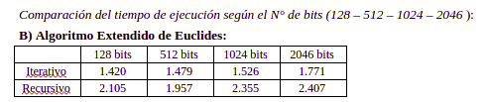
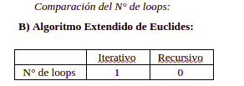
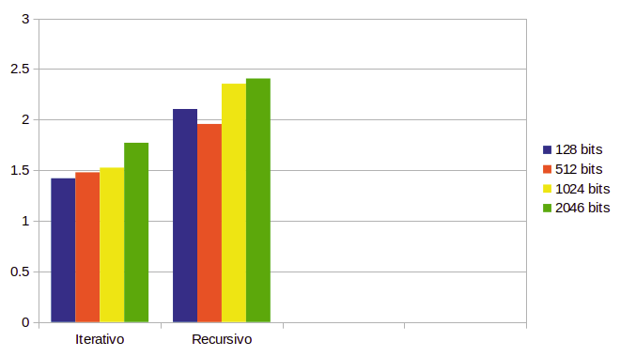
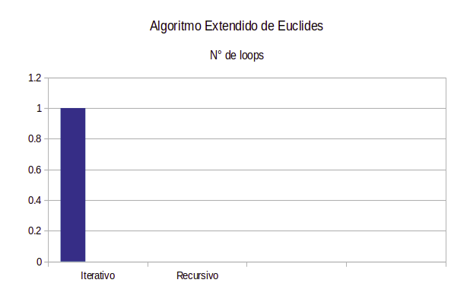
Comparación con el resto de algoritmos

Slide 11
Conclusiones
Evaluando todos los algoritmos de Euclides, llegamos a la conclusión que el mejor algoritmo es el” Algoritmo de euclides con menor resto “ya que es el más eficaz para el N° de bits, tiene solo loop.
En el algoritmo extendido de euclides se llegó a al conclusión que el mejor algoritmo el “Algoritmo extendido de Euclides en su forma iterativa” ya que no presenta demora al ejecutar el programa a comparación del recursivo es eficaz en N° de bits.

